Slide 1

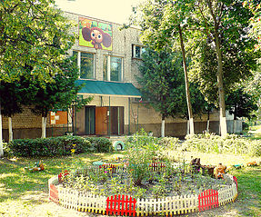
Мастер-класс на тему:
«Духовность зарождается с детства»
МУНИЦИПАЛЬНОЕ БЮДЖЕТНОЕ ДОШКОЛЬНОЕ ОБРАЗОВАТЕЛЬНОЕ УЧРЕЖДЕНИЕ
«ДЕТСКИЙ САД №8 «ЧЕБУРАШКА» МУНИЦИПАЛЬНОГО ОБРАЗОВАНИЯ –
ГОРОДСКОЙ ОКРУГ
ГОРОД СКОПИН РЯЗАНСКОЙ ОБЛАСТИ»
Подготовила: воспитатель 1квалифицированной категории
Фомина
Светлана Николаевна

Slide 2
совершенствование работы по нравственному воспитанию дошкольников в дошкольных учреждениях.
Цель:

Slide 3
-Повышать знания, профессиональную компетентность, педагогическое мастерство воспитателей в осуществлении задач нравственного воспитания.
-Развивать творческую активность участников, умение обсуждать и согласовывать предложенные вопросы, задания.
Задачи:

Slide 4


Slide 5
Духовно-нравственное воспитание это процесс формирования:
1)нравственных чувств(совести, долга, веры, ответственности, гражданственности, патриотизма
2) нравственного облика (терпение, милосердия, кротость, незлобивость)
3) нравственной позиции (способность к различению добра и зла, проявлению самоотверженной любви, готовность к преодолению жизненных испытаний)
4)нравственного поведения (готовность служения людям и Отечеству, проявления духовной рассудительности)

Slide 6
Средства духовно –нравственного воспитания дошкольников
Игры: дидактические, дидактические с элементами движения, сюжетно ролевые, подвижные, психологические, музыкальные, хороводные, театрализованные, игры-драматизации, игры на прогулке.
Чтение и обсуждение программных произведений разных жанров.
Наблюдение за трудом взрослых, за природой, на прогулке.
Оформление выставок работ детского творчества, знакомство с декоративно прикладным искусством
Инсценирование и драматизация отрывков из сказок, разучивание стихотворений

Slide 7
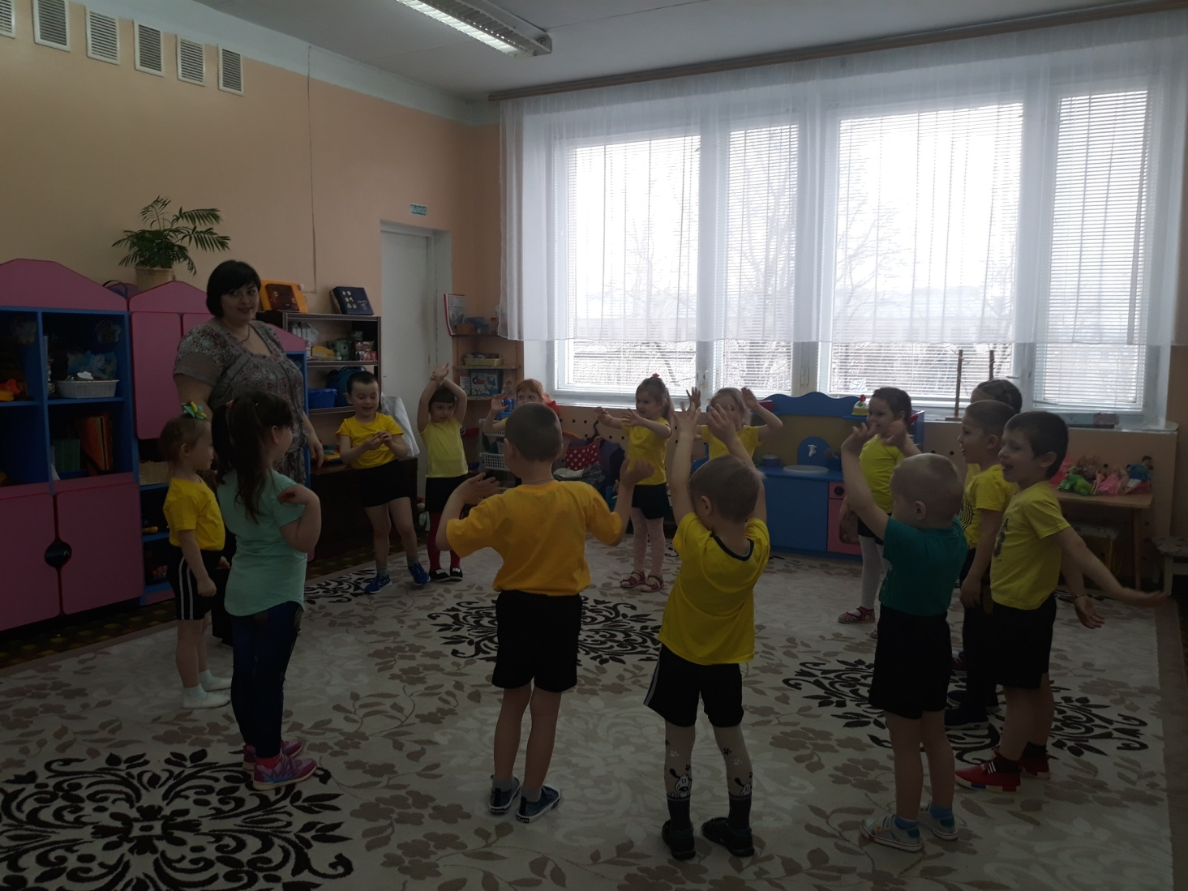
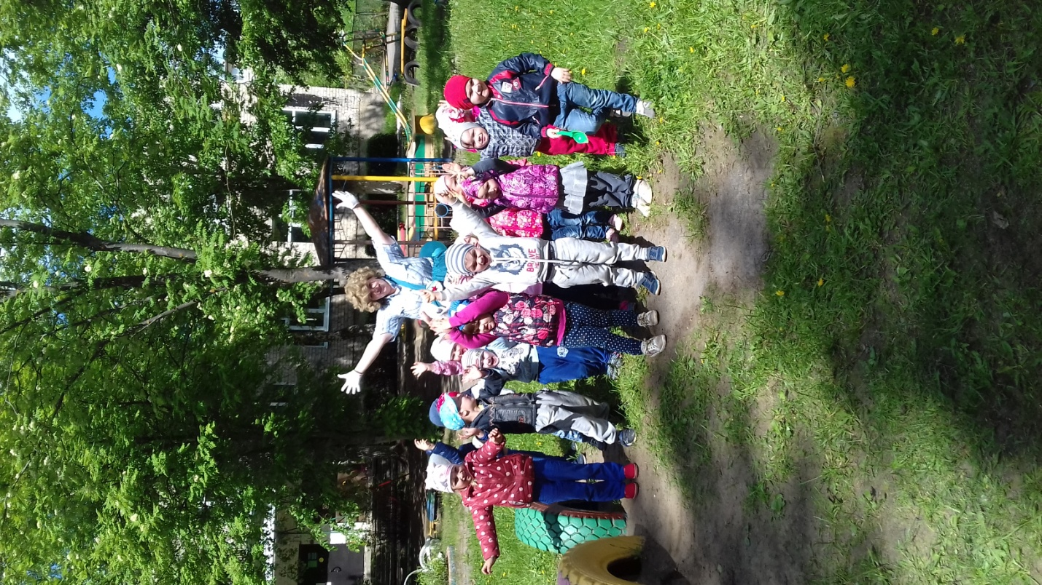
Улыбаться нам не лень, лучше будет целый день

Slide 8
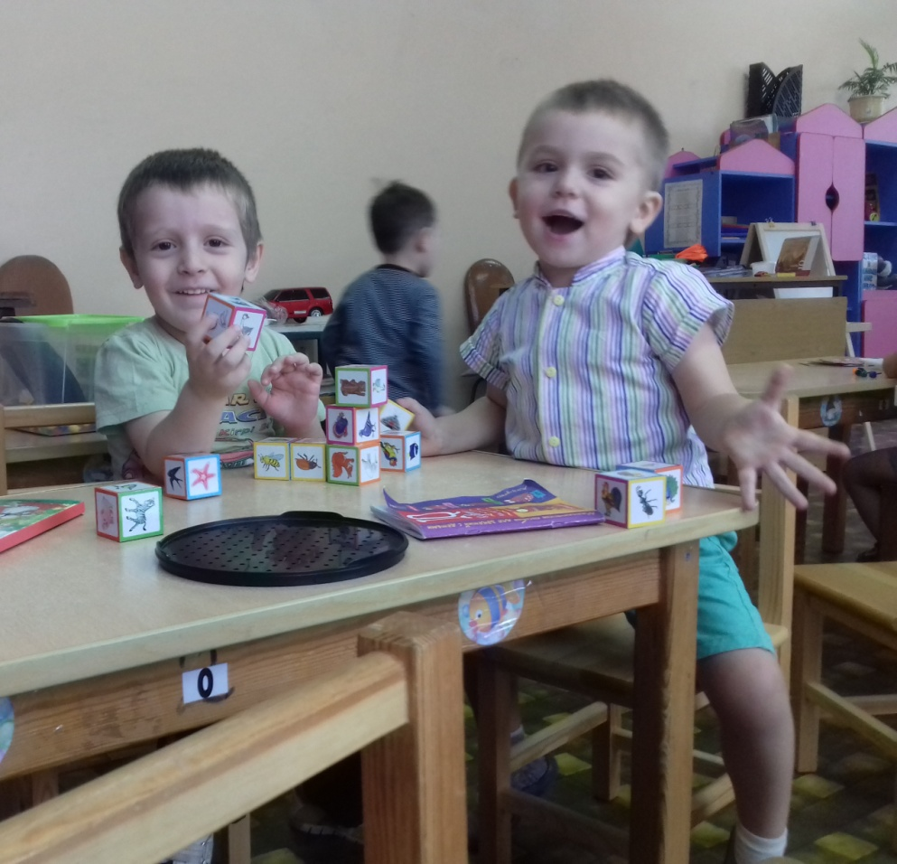
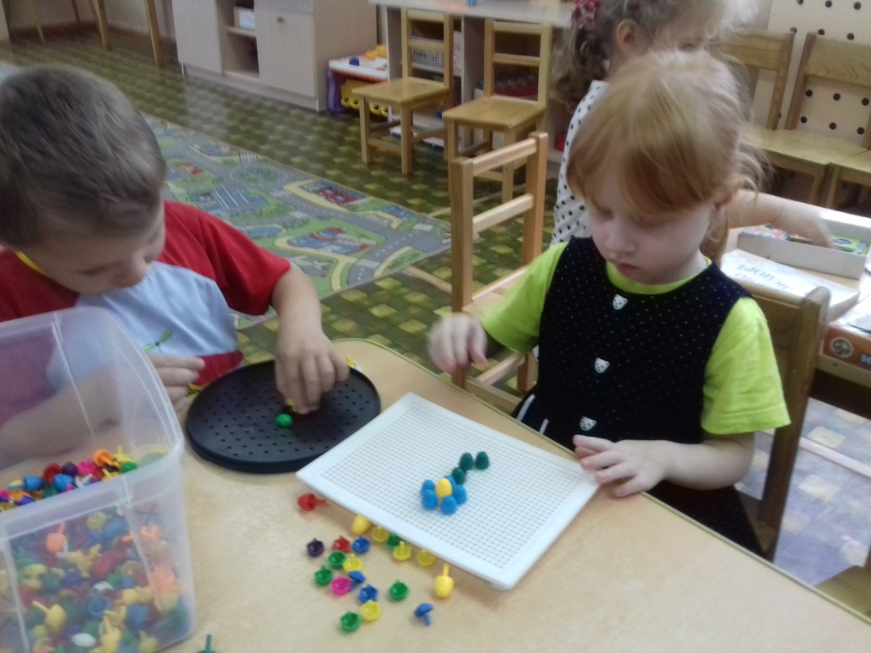
Вместе весело играть…

Slide 9
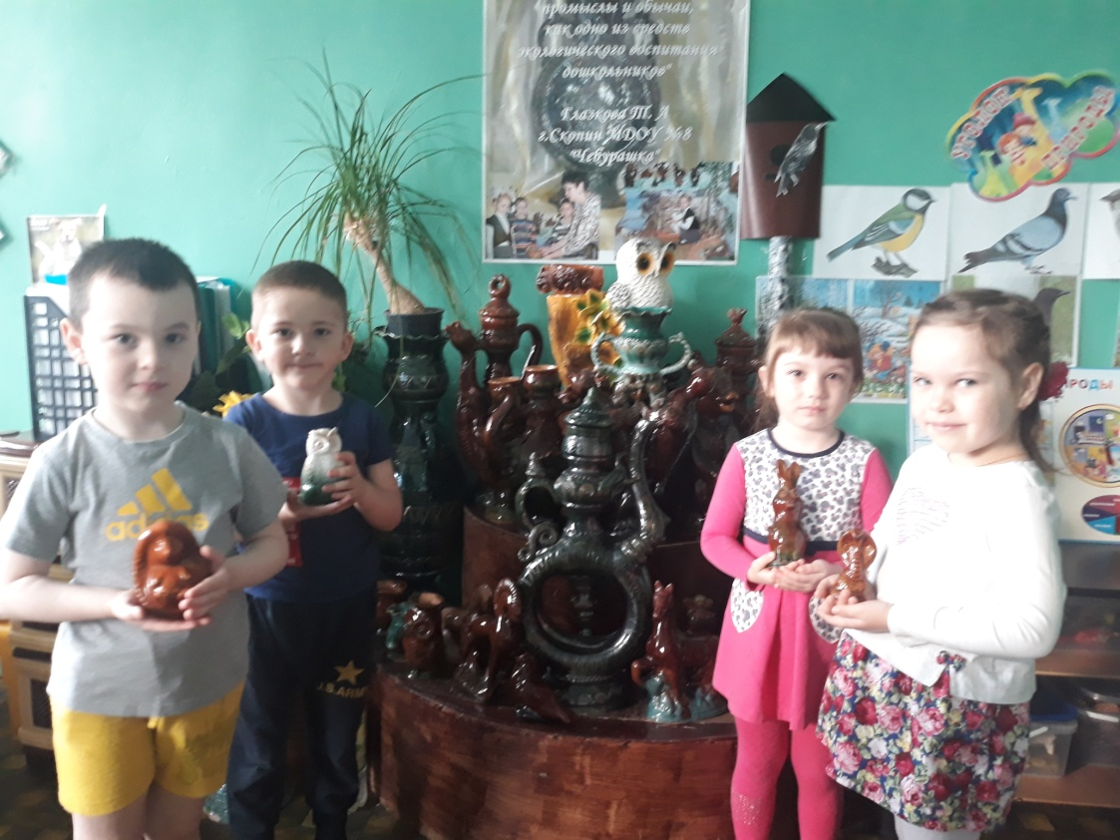
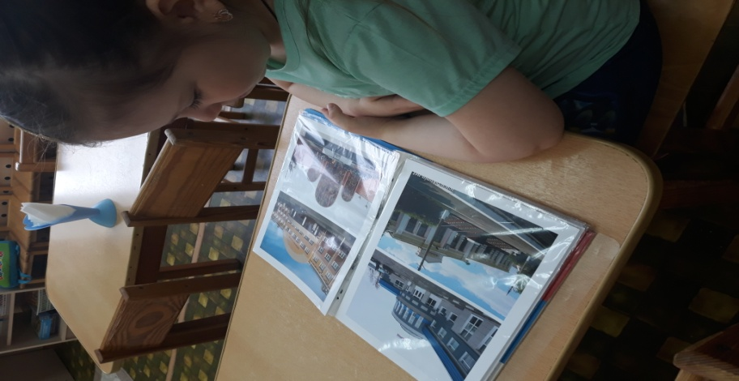
Продолжаем знакомство с родным городом

Slide 10
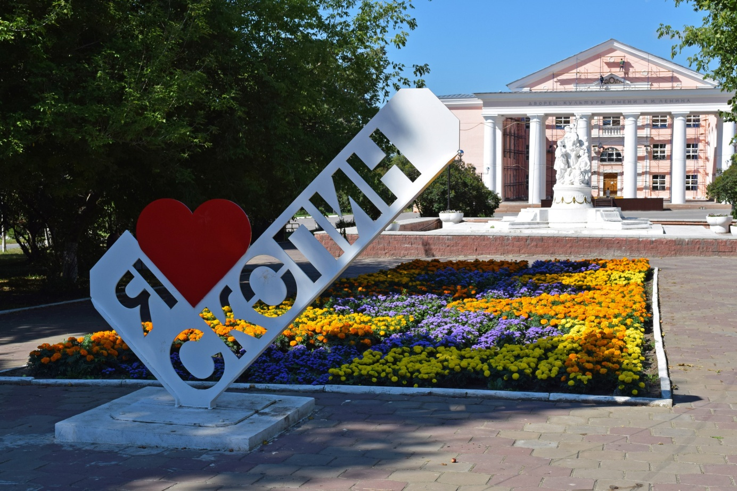
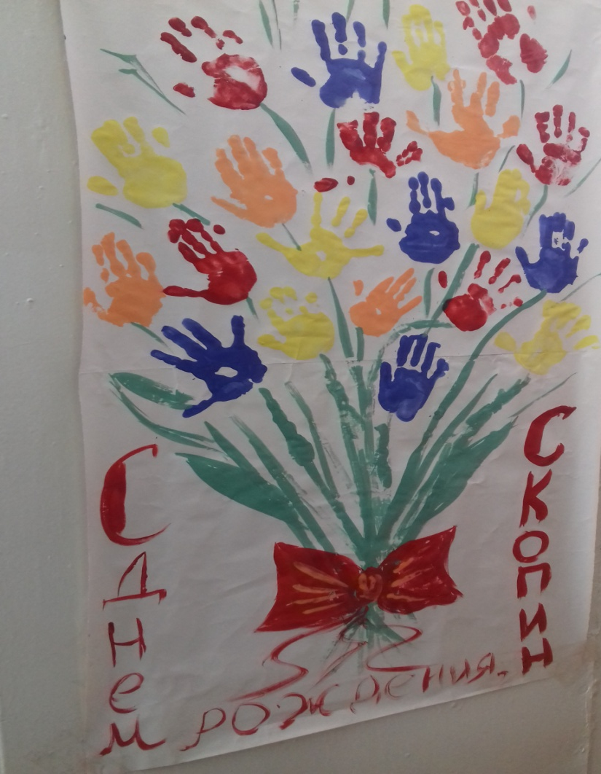
«Мой славный и добрый Скопин»

Slide 11
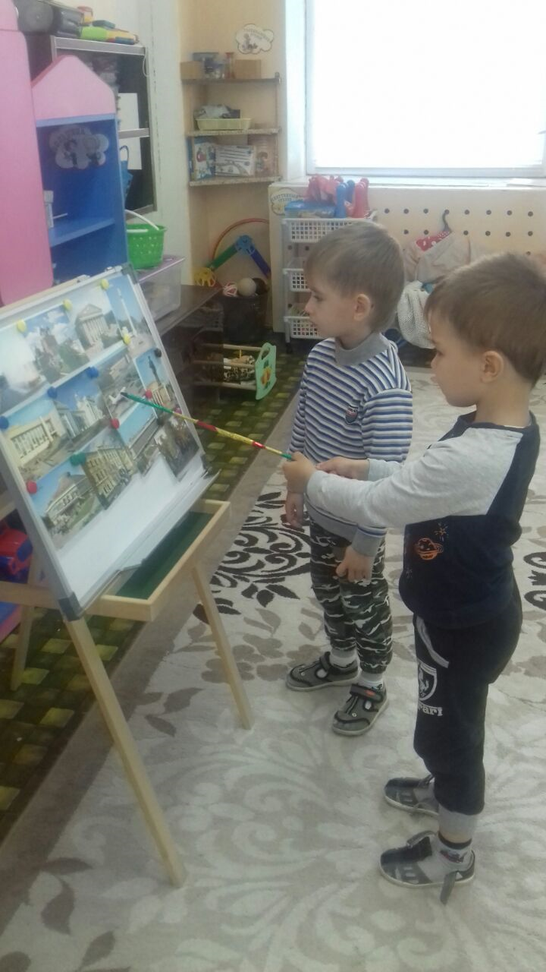
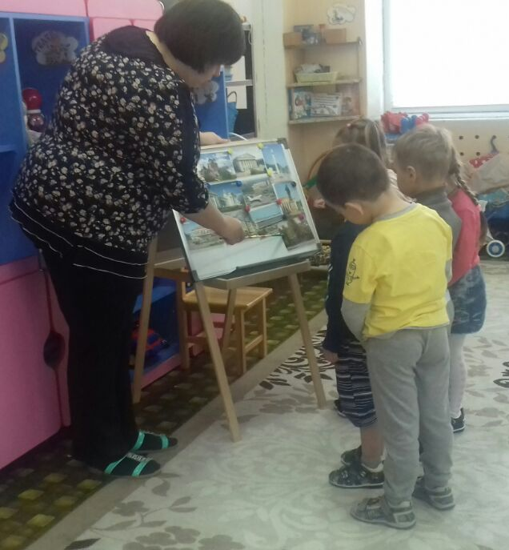

Slide 12
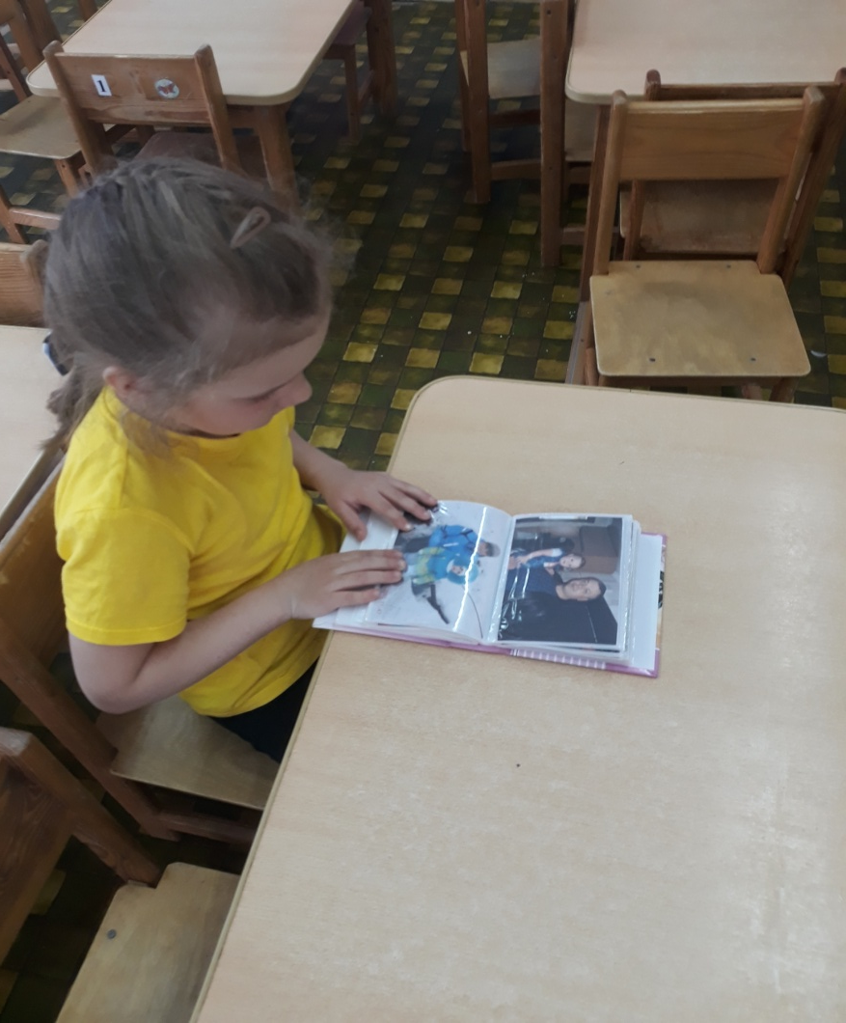
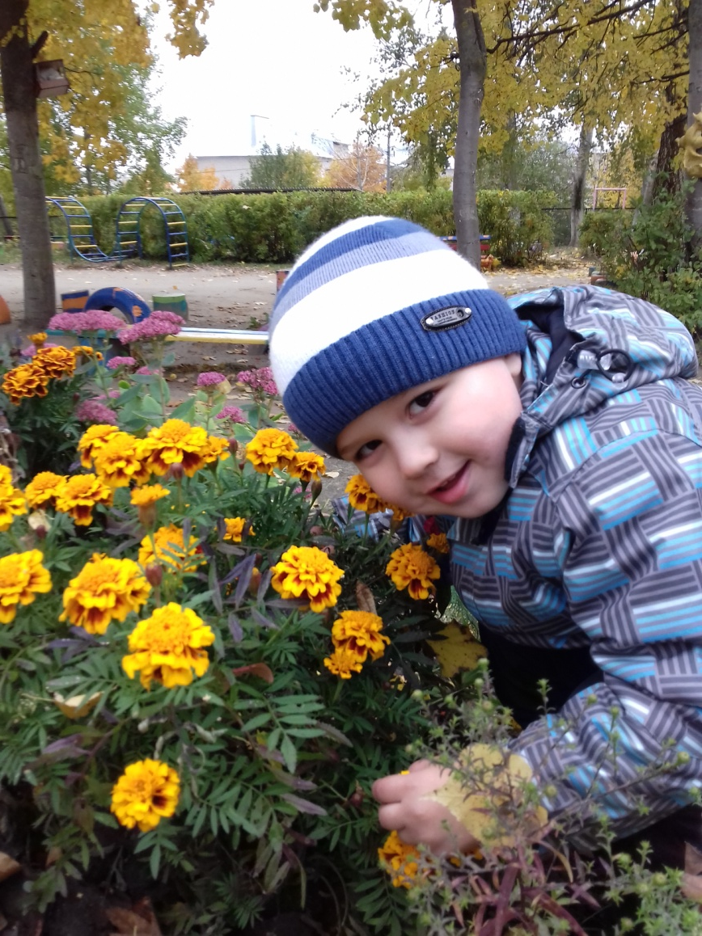
Воспитание уважения к семье, природе и

Slide 13
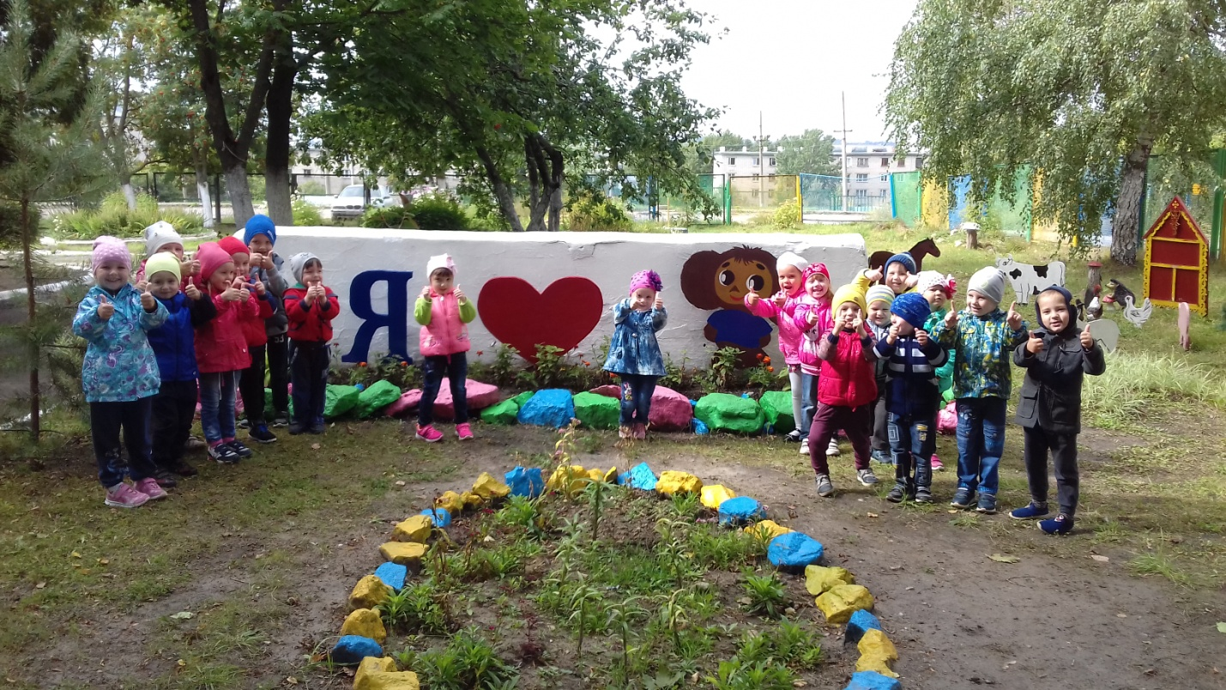
к тому что с детства знакомо

Slide 14
Игра «Ассоциации»
Д ДУШЕВНОСТЬ , ДРУЖБА…
О ОТЗЫВЧИВОТЬ, ОТВТСТВЕННОСТЬ…
Б БЛАГОДАТЬ, БЛАГОДАРНОСТЬ…
Р РАДОСТЬ, РОДИНА, РАДУШИЕ…
О ОПРЯТНОСТЬ, ОТЧИЗНА…

Slide 15


Slide 16


